Slide 1
Развитие коммуникативных навыков детей через театральную деятельность в ДОУ

Slide 2
Спектакль «Буратино»

Slide 3
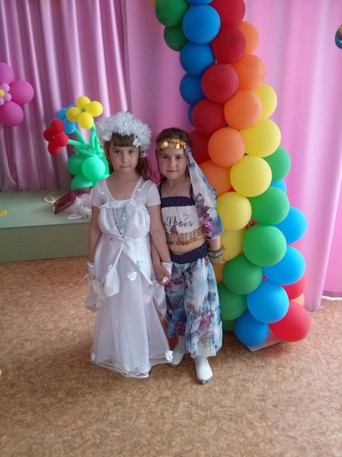
«Золушка»

Slide 4
«12 месяцев»

Slide 5
«Дюймовочка»

Slide 6
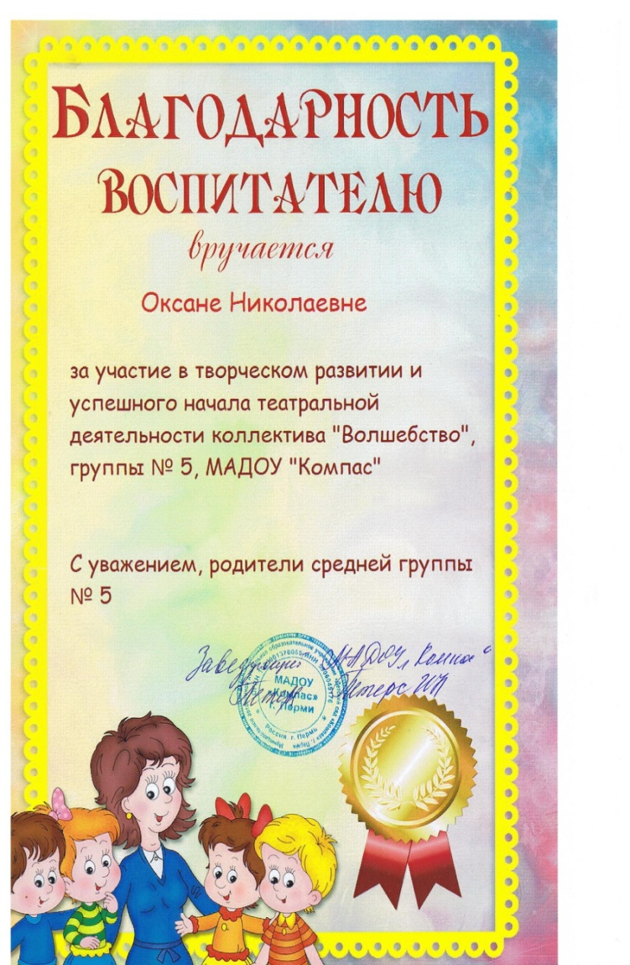
«Гуси лебеди»

Slide 7
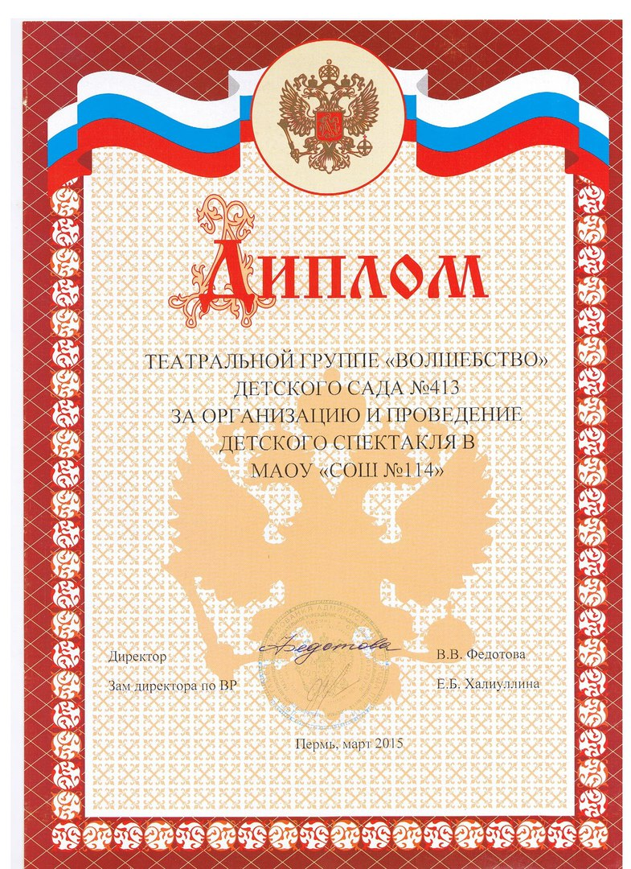
Награды

Slide 8
